Slide 1

Agentes Deliberativos
Alex Fernando Bojórquez Rojas
Jesús Miguel Velarde Arce

Slide 2






¿Que es?
Los agentes deliberativos son sistemas que toman decisiones racionales, utilizando modelos cognitivos y estrategias de planificación.
Características Principales
Modelo del mundo: Tiene una representación interna de su entorno.
Capacidad de planificación: Evalúa posibles acciones antes de ejecutarlas.
Toma de decisiones basada en objetivos: No responde solo a estímulos inmediatos, sino que sigue un plan para alcanzar un objetivo.
Mayor uso de recursos computacionales: Debido a su razonamiento más complejo.

Slide 3

Funcionamiento de los Agentes Deliberativos
1
Percepción del Entorno
Obtienen datos a través de sensores, bases de datos, sistemas de monitoreo o entradas de información en tiempo real.
2
Análisis y Deliberación
Evalúan diferentes alternativas usando modelos de lógica, planificación y optimización de decisiones.
3
Toma de Decisiones
Seleccionan la mejor acción según sus objetivos y conocimientos acumulados.
4
Ejecución y Retroalimentación
Implementan la acción y ajustan su comportamiento con base en los resultados obtenidos, optimizando su desempeño a futuro.

Slide 4
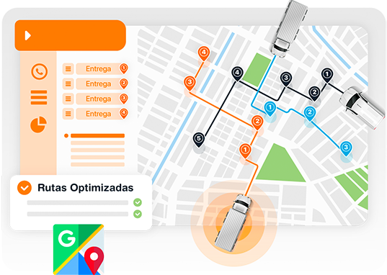
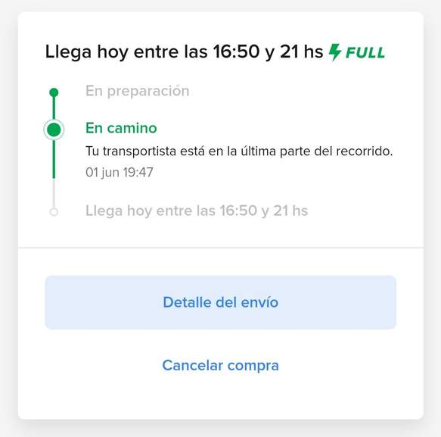
Ejemplo de uso
Software para planificar entregas de Amazon
El software crea una representación del entorno usando: información de las entregas a realizar; información de trafico; rutas más rápidas.
Planifica las rutas.
Le da prioridad a ciertas entregas (entrega flash).

Slide 5
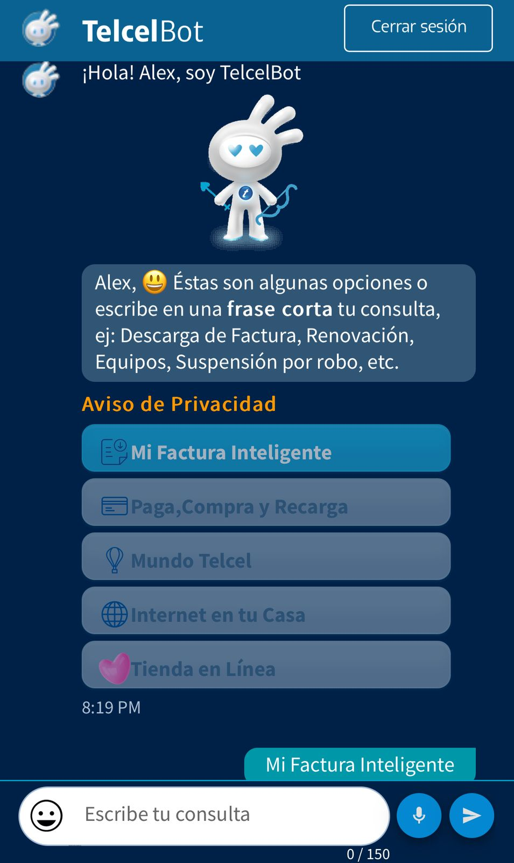

Ejemplo de uso
Asistente virtual de atención al cliente basado en inteligencia artificial
Es autónomo (no necesita la intervención humana para funcionar).
Panificación: Analiza las peticiones del usuario.
Toma de decisiones basada en objetivos: No responde de forma inmediata y sin contexto; primero evalúa la consulta, detecta la intención del usuario y selecciona la mejor acción

Slide 6
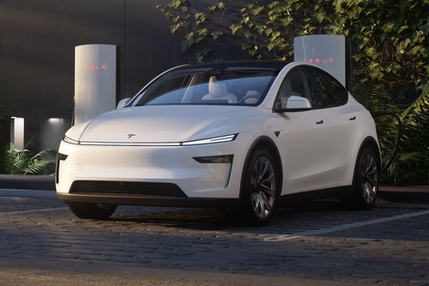
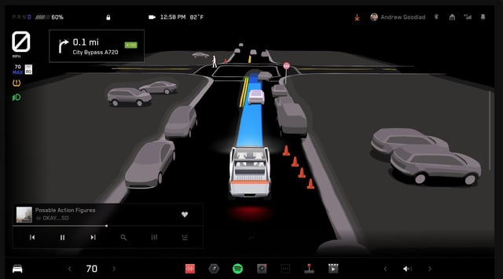
Agente Deliberativo o Agente Reactivo??
Tesla Autopilot
Agente Reactivo
Responde en tiempo real a eventos inesperados: Si un peatón cruza repentinamente, el auto frena sin necesidad de planificar a largo plazo.
No siempre razona como un humano: Aunque puede tomar decisiones avanzadas, muchas de sus acciones son respuestas inmediatas a estímulos del entorno.
Agente Reactivo
Crea un entorno virtual a partir de sensores e información de mapas.
Puede anticipar movimientos, calcular rutas óptimas y tomar decisiones basadas en su destino y las condiciones del tráfico (Planificación).
Toma de decisiones basada en objetivos: Sigue planes a largo plazo, como cambiar de carril para seguir correctamente la ruta.

Slide 7




Desafíos y Limitaciones
Alto Costo Computacional
Evaluar múltiples alternativas y realizar planificación avanzada requiere una gran cantidad de recursos.
Dependencia de Datos de Calidad
Para tomar buenas decisiones, necesitan información confiable y actualizada.
Complejidad en Entornos Dinámicos
Adaptarse a cambios inesperados en el entorno puede ser difícil, requiriendo técnicas avanzadas de aprendizaje adaptativo.

Slide 8
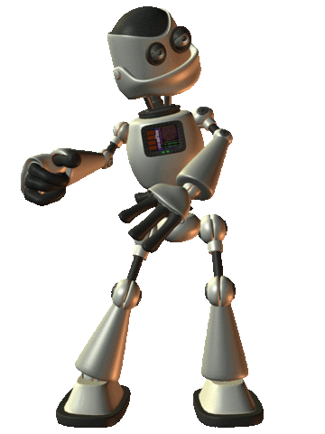
FIN

